Slide 1
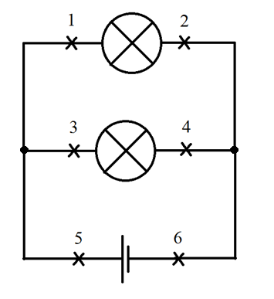
Všechny žárovky v obvodu jsou stejné. Seřaďte proudy v bodech 1, 2, 3, 4, 5 a 6 od největšího k nejmenšímu.
5, 1, 3, 2, 4, 6
5, 3, 1, 4, 2, 6
5 = 6, 3 = 4, 1 = 2
5 = 6, 1 = 2 = 3 = 4
1 = 2 = 3 = 4 = 5 = 6

